Slide 1

AIスピーカー YoSiE
メンバー
力石鈴之佑
山田晃生

Slide 2
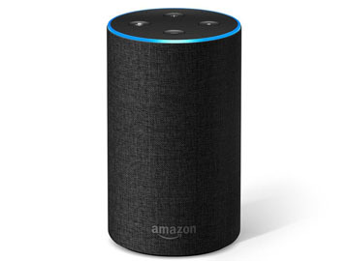
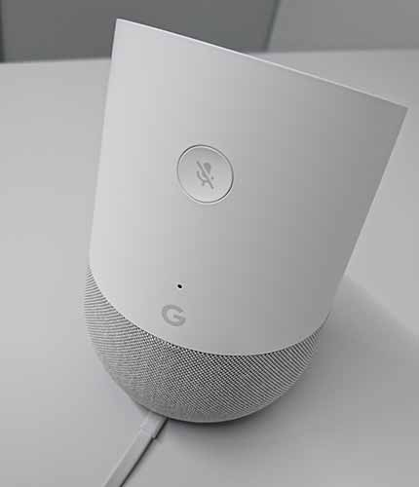
AIスピーカー とは
AIスピーカー もしくは スマートスピーカー

Slide 3

YoSiEの外見
※イメージ図

Slide 4



YoSiEの振る舞い
今日の神奈川県の
天気は～～
今日の天気は？？
USER
YoSiE

Slide 5


機能の例
「今日の運勢は？」 占いの結果を読み上げ
「今何時？」 日時を読み上げ
「なにかニュースある？」 ニュース読み上げ など

Slide 6







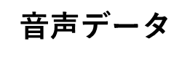



システム構成図
今日の
天気は？
メインシステム
音声
音声データ
1.音声認識
マイク
テキストデータに変換
USER
2.機械学習
発言内容を理解
ありがとう！
今日は晴れです
3.スクレイピング
返答内容を取得
4.合成音声
スピーカー

Slide 7
システムの説明
1 「今日の天気は？」→【音声認識】→テキスト化
2 テキスト→【機械学習】→質問内容を理解
3 質問内容→【スクレイピング】→返答内容を取得(テキスト)
4 返答内容を【合成音声】で返答

Slide 8
【音声認識】→ Julius
音声データから、文字データを生成できる
マイクからリアルタイムの音声データを入力できる
オープンソースソフトウェア
記述文法音声認識で精度UP

Slide 9
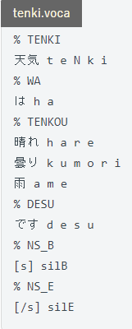
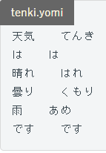
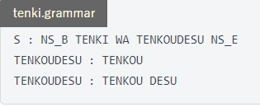
記述文法音声認識とは？
→辞書ファイルと文法ファイルを作成
辞書ファイル
文法ファイル

Slide 10
【機械学習】→ TensorFlow(?)
発話意図分類という役割
与えられたテキストから、質問内容を判断
ニューラルネットワークを使用
※この部分は変更になる可能性が大いにある

Slide 11
ニューラルネットワークとは
説明

Slide 12
【スクレイピング】→ beautifulsoup4
Pythonライブラリ
Webサイトからテキストデータを抽出できる

Slide 13
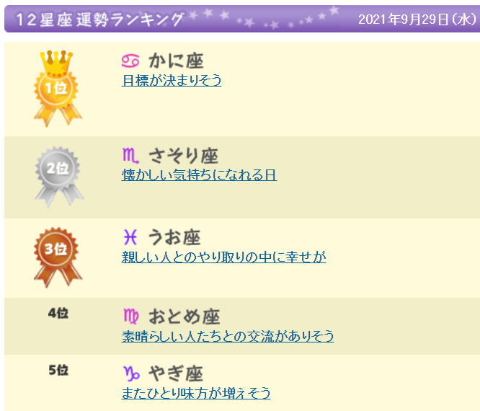
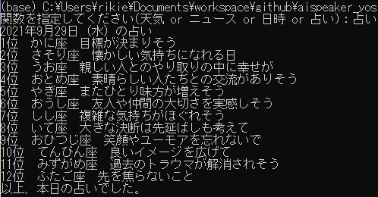
スクレイピングの実行結果
占いの場合

Slide 14
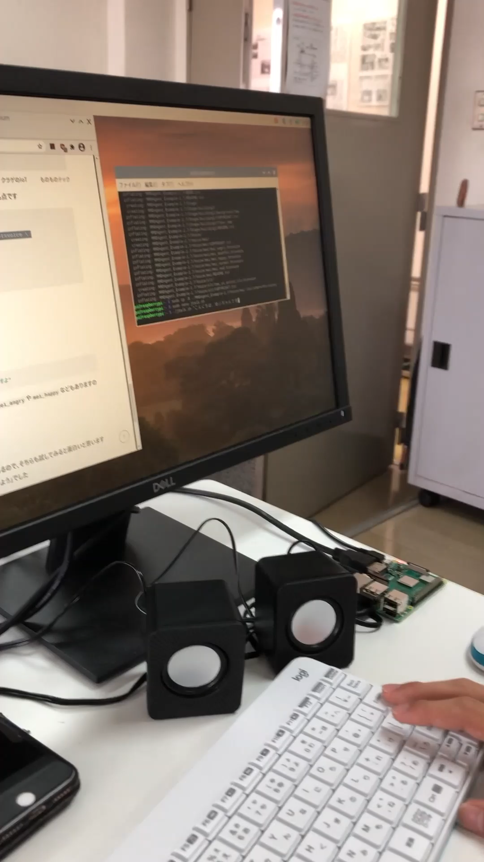
【合成音声】→ Open JTalk
日本語の音声合成システム
既存のボイスサンプルを
カスタムして使用

Slide 15
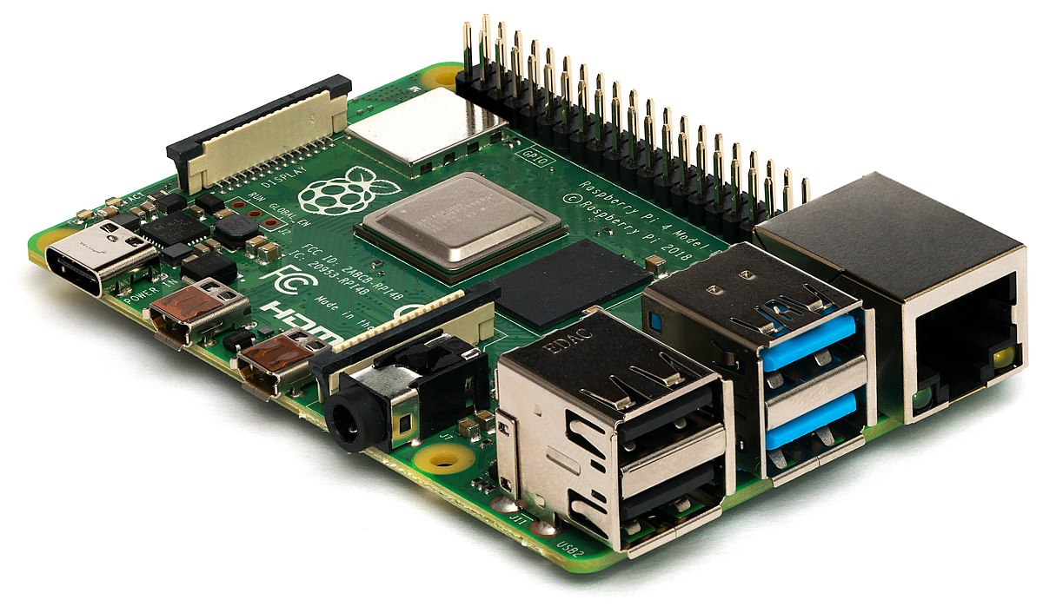
本体：Raspberry Pi(通称:ラズパイ)
AIスピーカーの本体となるもの
シングルボードコンピュータ
イギリスのラズベリーパイ財団が開発
出典:Wikipedia

Slide 16
このプロジェクトの価値について
プロジェクト内容の条件 → `挑戦すること`
→扱ったことのないものに挑戦
ハードウェア(Raspberry Pi)
Julius
TensorFlow(機械学習)
スクレイピング
Open JTalk
市販されている電化製品を一から作ることによって、今まで知らなかった内部構造などを深く知ることができる

Slide 17
プロジェクトの管理・進め方について
GitHub
Brabio
slack

Slide 18
【GitHub】
プロジェクト管理
プロジェクトに関する提案
作業内容・プログラムの共有
https://github.com/RikiishiSuzunosuke/AIspeaker_yosie

Slide 19
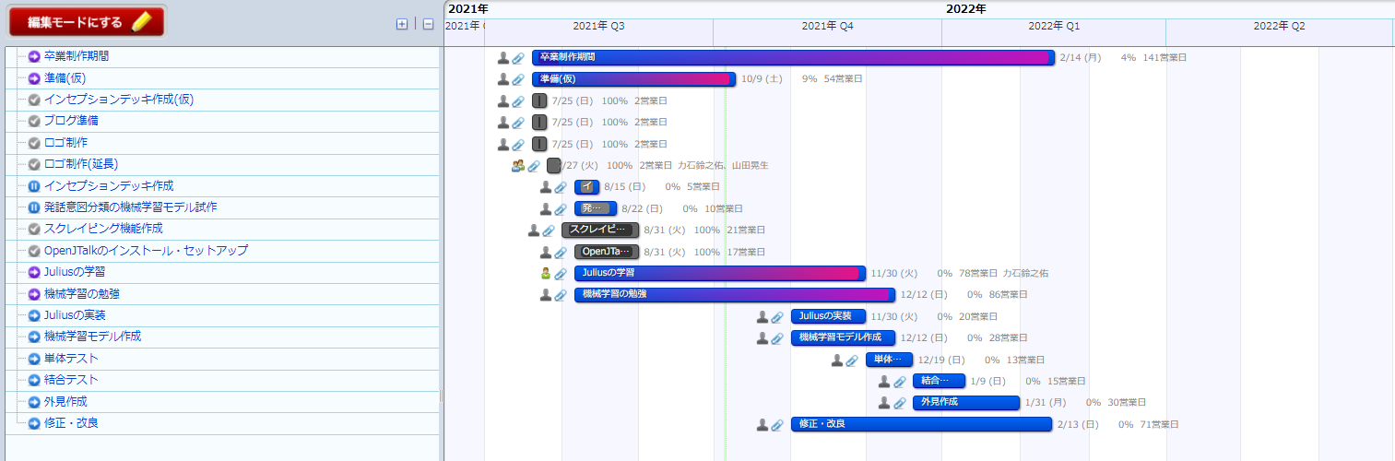
【brabio】
ガントチャートによる作業進捗管理

Slide 20
【slack】
メンバー同士のプライベートなやり取り、業務連絡等

Slide 21
これから
現在、Julius・機械学習を分担して学習
Juliusの辞書データの作成
主な4つのシステムが完成後、それらを結合

